Slide 1

Machine Learning avec Spark
Réalisé par:
ZOHARI Rkia
BOUISSKRANE Hasna
Année universitaire: 2022-2023

Slide 2
PLAN
01
02
INTRODUCTION
CONFIGURATION
03
04
IMPLEMENTATION ET REALISATION
CONCLUSION

Slide 3
Introduction

Slide 4
Configuration
Installation Hadoop
Instalation Spark
Liaison entre Hadoop et Spark

Slide 5
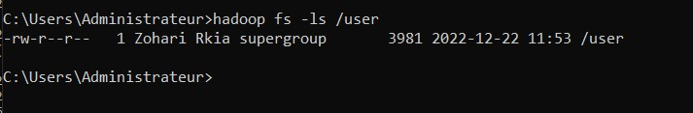
1- Hadoop
Vérification de l’instalation de Hadoop

Slide 6
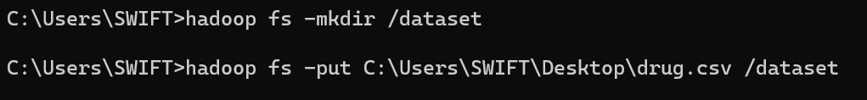
1- Hadoop
Chargement de dataset dans hadoop

Slide 7
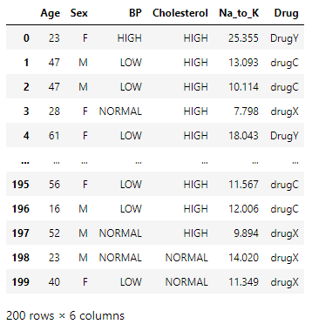
1- Hadoop
Target: Drug
Les attributs: Age, Sex, BP, Cholestérol, Na.
Objectif: Trouver un médicament approprié pour un nouveau patient.

Slide 8
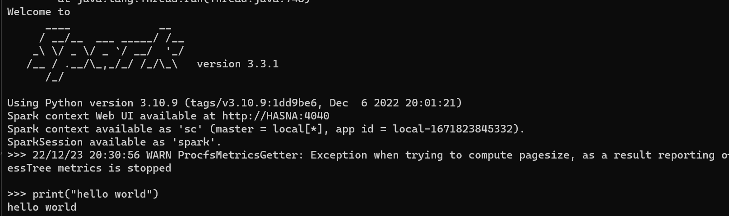
2- SPARK
Vérification de l’installation de Spark

Slide 9
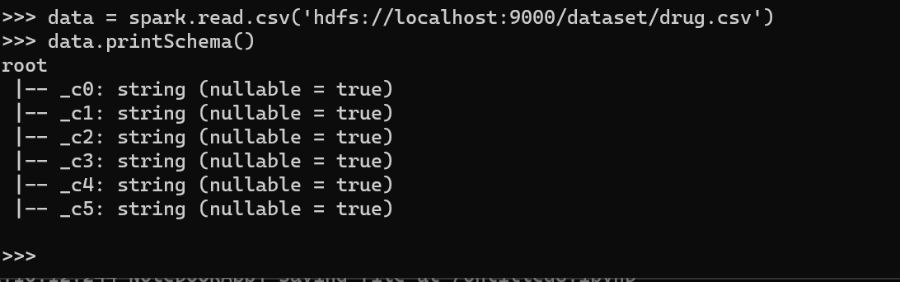
3- HADOOP ET SPARK
Téléchargement de dataset depuis HDFS

Slide 10

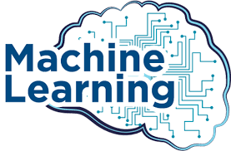
Spark et machine learning
Apache Spark est un framework open-source utilisé en machine learning pour le traitement du big data.

Slide 11
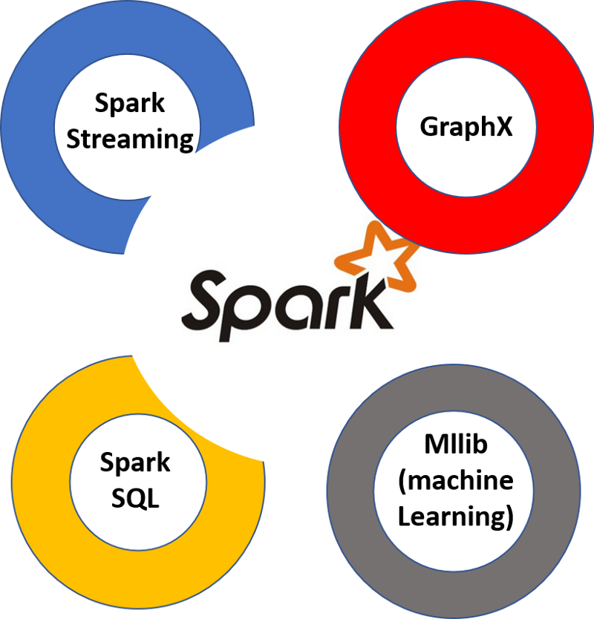
Spark et machine learning

Slide 12
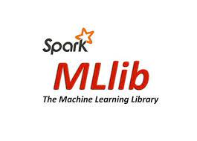
Spark MLlib
Spark Mllib (Machine learning Library) est une bibliothèque Spark d'Apache offrant des implémentations performantes de divers algorithmes d'apprentissage automatique supervisés et non supervisés. Elle fournit des outils tel que:
la classification, régression et clustering .
L'extraction de caractéristiques (Features), transformation, réduction de dimensions et sélection
Les pipelines pour construire, évaluer et régler les pipelines ML.
La persistence, pour sauvegarder et charger des algorithmes, modèles et pipelines.
Des utilitaires tel que l'algèbre linéaire, statistiques, manipulation des données, etc.

Slide 13
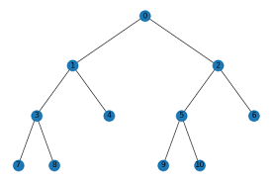
Arbre de décision
Un arbre de décisions est un algorithme d'apprentissage supervisé non paramétrique, qui est utilisé à la fois pour les tâches de classification et régression. Il a une structure arborescente, qui se compose:
Noeud racine.
Branches.
Nœuds interne.
Nœuds feuille.

Slide 14
Processus de travail
Préparation des données
Extraction des caractéristiques
Classification (Arbre de décision)
Évaluation et prédiction

Slide 15
Réalisation

Slide 16
Conclusion

Slide 17
MERCI POUR VOTRE ATTENTION

